Slide 1
TUGAS MATA KULIAH DEEP LEARNING
Klasifikasi Tumor Otak Menggunakan Citra MRI Berbasis CNN
Convolutional Neural Network dan progressive ablation study
NAMA KELOMPOK 5 :
Elfina Lukna Zunaida (240441100013)
Nayzila Sukma Laudyandana (240441100037)
Tsabita Shafa Aurellia (240441100052)
Putri Eka Safira (240441100087)
Notes:
Salam, kami dari kelompok Deep Learning. Hari ini kami presentasikan laporan praktikum klasifikasi tumor otak dari citra MRI pakai CNN. Selain bikin modelnya, kami juga bandingkan beberapa pengaturan (pembagian data, augmentasi, optimizer, dropout) secara bertahap.

Slide 2
Alur presentasi
1
Pendahuluan
5
Evaluasi Model Akhir
Latar belakang, tujuan, batasan
Metrik, per kelas, kurva, prediksi
2
Dasar Teori
6
Pembahasan
Kelas, CNN, metrik, confusion matrix
Makna hasil, temuan, keterbatasan
3
Metodologi
7
Kesimpulan dan Saran
Dataset, preprocessing, arsitektur, rancangan eksperimen
Ringkasan dan perbaikan ke depan
4
Hasil Eksperimen
Empat skenario dan rekap
Notes:
Presentasi ini ngikutin urutan laporan: dari latar belakang, teori dasar, metodologi, hasil empat skenario eksperimen, evaluasi model akhir, pembahasan, sampai kesimpulan dan saran.

Slide 3
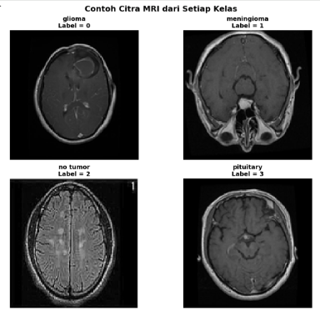
Kenapa MRI otak perlu bantuan AI?
1
Tumor otak adalah pertumbuhan sel tidak normal di dalam atau sekitar otak.
2
MRI menghasilkan gambar rinci, tapi membacanya butuh dokter spesialis dan waktu lama.
3
CNN dilatih mengelompokkan MRI ke 4 kelas, lalu pengaturannya dibandingkan satu per satu (progressive ablation).
Notes:
Tumor otak itu pertumbuhan sel yang nggak normal di dalam atau sekitar otak. MRI bisa menampilkan gambar rinci bagian dalam kepala, tapi bacanya butuh dokter spesialis dan makan waktu, apalagi kalau gambarnya banyak. Di sini CNN dilatih buat mengelompokkan gambar MRI ke empat kelas. Kami juga menyelidiki pengaruh pengaturan model dengan mengubahnya satu per satu, yang disebut progressive ablation study. Perlu ditegaskan, model ini alat belajar, bukan alat diagnosis.

Slide 4
Lima tujuan praktikum
1
2
3
Membangun CNN untuk klasifikasi MRI otak ke 4 kelas
Menyiapkan dan memeriksa dataset: muat, cek, preprocessing, eksplorasi
Membandingkan pengaruh split data, augmentasi, optimizer, dan dropout
4
5
Mengevaluasi model akhir: accuracy, precision, recall, F1, confusion matrix
Menarik kesimpulan, mencatat keterbatasan, menyusun saran
Notes:
Ada lima tujuan. Satu, membangun CNN empat kelas. Dua, menyiapkan dan memeriksa dataset. Tiga, membandingkan pengaruh split, augmentasi, optimizer, dan dropout. Empat, evaluasi model akhir pakai accuracy, precision, recall, F1, dan confusion matrix. Lima, menarik kesimpulan, mencatat keterbatasan, dan saran.

Slide 5
Ruang lingkup dan batasan
7.200
4
128 × 128
20
gambar MRI
kelas seimbang (1.800 per kelas)
piksel, 3 kanal RGB
epoch per konfigurasi
CNN sederhana 4 blok konvolusi, dibuat dari awal tanpa transfer learning
Batch size 32, learning rate 0,0005, random seed 42
Google Colab tanpa GPU (CPU saja), sekitar 3 sampai 6 menit per epoch
Konfigurasi terbaik dipilih dari F1 Macro tertinggi
Notes:
Dataset ada 7.200 gambar, empat kelas seimbang masing-masing 1.800. Gambar diubah ke 128 kali 128 piksel RGB. Arsitekturnya CNN sederhana empat blok, dibuat dari nol tanpa transfer learning. Semua konfigurasi dilatih 20 epoch dengan batch 32, learning rate 0,0005, seed 42. Pelatihan di Google Colab tanpa GPU, jadi satu epoch sekitar 3 sampai 6 menit. Konfigurasi terbaik dipilih pakai F1 Macro tertinggi.

Slide 6
Empat kelas pada dataset
glioma
0
Tumor dari sel glia, sel penunjang saraf di otak
meningioma
1
Tumor dari meninges, selaput pembungkus otak
pituitary
2
Tumor kelenjar hipofisis di dasar otak yang mengatur hormon
no tumor
3
MRI otak yang tidak menunjukkan tumor
Notes:
Ada empat kelas. Glioma tumbuh dari sel glia, yaitu sel penunjang saraf. Meningioma tumbuh dari meninges, selaput pembungkus otak. Pituitary adalah tumor di kelenjar hipofisis di dasar otak yang ngatur banyak hormon. Terakhir no tumor, yaitu MRI otak tanpa tumor. Gambar di kiri contoh MRI tiap kelas dari dataset.

Slide 7
Cara kerja CNN, lapis demi lapis
Seperti memeriksa foto dengan kaca pembesar kecil: garis dan tepi dulu, lalu bentuk, lalu pola rumit.
Conv2D
ReLU
MaxPooling 2×2
Flatten
Filter 3×3 mencari tepi dan tekstur
Nilai negatif diubah jadi nol
Ambil nilai terbesar, ukuran jadi separuh
Diratakan jadi satu baris angka
Dense
Dropout
Softmax
Hubungkan semua angka, ambil keputusan
Matikan neuron acak, cegah menghafal
Skor jadi persentase 4 kelas (100%)
Notes:
CNN itu jaringan saraf tiruan khusus gambar. Analoginya seperti memeriksa foto pakai kaca pembesar kecil yang digeser pelan: awalnya cuma lihat garis dan tepi, lalu bentuk, lalu pola yang lebih rumit. Lapisannya: Conv2D pakai filter 3 kali 3 untuk cari pola, ReLU mengubah nilai negatif jadi nol, MaxPooling 2 kali 2 ambil nilai terbesar sehingga ukuran jadi setengah, Flatten meratakan jadi satu baris angka, Dense menghubungkan semua angka untuk mengambil keputusan, Dropout mematikan sebagian neuron acak supaya tidak menghafal, dan Softmax mengubah skor akhir jadi persentase untuk empat kelas yang jumlahnya 100 persen.

Slide 8
Pembagian data, augmentasi, dan overfitting
1
Pembagian data
2
Augmentasi
3
Overfitting
Train: buku latihan tempat model belajar
Validation: ujian percobaan untuk memantau
Test: ujian akhir yang tak pernah dilihat
Stratified: proporsi kelas tetap sama
Menambah variasi gambar latih
Flip, rotasi kecil, zoom
Model lebih tahan beda posisi dan ukuran
Hanya untuk data latih
Model terlalu hafal data latih
Tanda: akurasi latih jauh di atas validasi
Bagus saat latihan, buruk pada data baru
Dicegah dengan dropout dan augmentasi
Notes:
Data dibagi tiga kayak proses belajar di sekolah. Train itu buku latihan, validation itu ujian percobaan buat mantau kemajuan, test itu ujian akhir yang nggak pernah dilihat model. Pembagiannya stratified supaya proporsi kelas tetap sama. Augmentasi menambah variasi gambar latih lewat flip, rotasi kecil, dan zoom, dan hanya dipakai di data latih. Overfitting terjadi kalau model terlalu hafal data latih, tandanya akurasi latih jauh di atas akurasi validasi. Dropout dan augmentasi adalah dua cara mencegahnya.

Slide 9
Epoch, batch size, learning rate, optimizer
20
Epoch
32
Batch size
Satu putaran penuh model melihat seluruh data latih
Jumlah gambar diproses sekaligus sebelum model memperbarui diri
0,0005
Learning rate
3
Optimizer
Ukuran langkah belajar: terlalu besar melompat, terlalu kecil lambat
Adam dan RMSprop (adaptif), SGD Momentum (lebih sederhana, lebih lambat bila LR kecil)
Notes:
Epoch itu satu putaran penuh model melihat seluruh data latih, kami pakai 20. Batch size adalah jumlah gambar yang diproses sekaligus sebelum model memperbarui diri, di sini 32. Learning rate ukuran langkah belajar: terlalu besar model melompat-lompat, terlalu kecil belajarnya lambat. Kami pakai 0,0005. Optimizer adalah cara model memperbarui diri. Adam menyesuaikan langkah otomatis dan biasanya cepat, RMSprop juga adaptif, SGD Momentum lebih sederhana dan cenderung lebih lambat kalau learning rate kecil.

Slide 10
Metrik evaluasi dan confusion matrix
Metrik | Arti sederhana | Rumus
Accuracy | Dari semua gambar, berapa persen ditebak benar | benar / semua
Precision | Saat model menebak kelas X, seberapa sering benar | TP / (TP + FP)
Recall | Dari semua gambar kelas X, berapa persen ditemukan | TP / (TP + FN)
F1-score | Nilai gabungan precision dan recall | 2·P·R / (P + R)
Macro average | Rata-rata 4 kelas, tiap kelas sama penting | -
Contoh: model menebak 78 gambar glioma, 72 benar. Precision glioma = 72 / 78 = 0,923.
Confusion matrix: baris = kelas sebenarnya, kolom = tebakan model. Diagonal = tebakan benar.
Notes:
Untuk tiap kelas ada TP yaitu tebakan benar untuk kelas itu, FP yaitu kelas lain yang salah ditebak jadi kelas itu, dan FN yaitu gambar kelas itu yang salah ditebak jadi kelas lain. Accuracy itu persen tebakan benar dari semua gambar. Precision menjawab: saat model tebak kelas X, seberapa sering benar. Recall: dari semua gambar kelas X, berapa persen yang ketemu. F1 gabungan precision dan recall. Macro average adalah rata-rata sederhana empat kelas. Contohnya, model menebak 78 gambar sebagai glioma dan 72 benar, jadi precision glioma 72 per 78 sama dengan 0,923. Confusion matrix membandingkan kelas sebenarnya di baris dan tebakan model di kolom, diagonalnya adalah tebakan yang benar.

Slide 11
Alur penelitian di Google Colab
1
Setup project
2
Muat dan cek dataset
3
Preprocessing dan eksplorasi
Impor library, hubungkan Google Drive, atur konfigurasi dan seed
Baca semua gambar, samakan nama kelas, cek data kosong
RGB, resize 128×128, distribusi kelas, statistik piksel
4
Arsitektur dan pipeline
5
Empat skenario
6
Evaluasi dan backup
CNN baseline, normalisasi, augmentasi, checkpoint
Split data, augmentasi, optimizer, dropout
Metrik, confusion matrix, kurva, arsip ZIP 111 file
Notes:
Seluruh pekerjaan ditulis di notebook Google Colab dan dibagi jadi 13 tahap yang bisa diringkas jadi enam fase. Mulai dari setup project, memuat dan cek dataset, preprocessing dan eksplorasi, membangun arsitektur dan pipeline pelatihan, empat skenario eksperimen, sampai evaluasi champion dan backup semua hasil ke file ZIP berisi 111 file.

Slide 12
Lingkungan dan konfigurasi
Parameter | Nilai
Platform | Google Colab + Google Drive
Library utama | TensorFlow 2.20.0, scikit-learn, pandas, NumPy, Matplotlib
Perangkat | CPU (GPU tidak terdeteksi)
Input CNN | 128 × 128 × 3, 4 kelas
Epoch / batch size | 20 / 32
Learning rate | 0,0005
Loss function | Sparse Categorical Crossentropy
Random seed | 42
Folder di Google Drive
dataset
models
grafik
cache
dokumen
hasil
checkpoints
Notes:
Platformnya Google Colab dan Google Drive dengan folder Brain_Tumor_CNN. Library utama TensorFlow 2.20.0, scikit-learn, pandas, NumPy, dan Matplotlib. Perangkatnya CPU karena GPU tidak terdeteksi. Input 128 kali 128 kali 3, empat kelas, 20 epoch, batch 32, learning rate 0,0005, loss sparse categorical crossentropy, seed 42. Di Drive ada folder dataset, models, grafik, cache, dokumen, hasil, dan checkpoints.

Slide 13
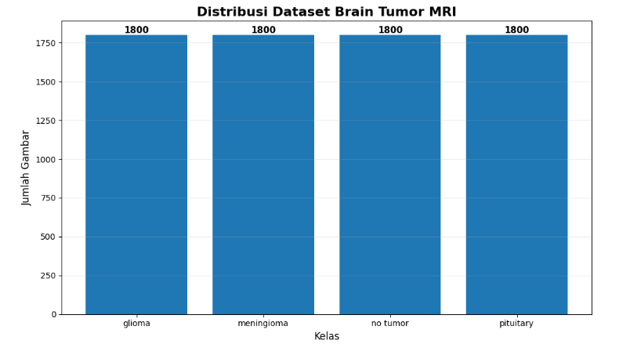
Dataset: 7.200 gambar, 4 kelas seimbang
7.200
gambar, 0 data kosong (NaN)
4 × 1.800
glioma, meningioma, no tumor, pituitary
Rasio 1,0
Gambar: distribusi jumlah gambar per kelas
dataset seimbang sempurna
Folder Training dan Testing digabung, lalu dibagi ulang di Skenario 1.
Notes:
Dataset ada di dua folder utama, Training dan Testing. Kode membaca keduanya lalu menyamakan nama kelas, misalnya notumor jadi no tumor. Hasil pemindaian ada 7.200 gambar, tidak ada folder yang tidak dikenali dan tidak ada data kosong. Tiap kelas 1.800 gambar atau 25 persen, jadi rasio kelas terbanyak terhadap tersedikit 1,0, artinya seimbang sempurna sehingga model tidak condong ke satu kelas karena jumlah data. Semua gambar digabung lalu dibagi ulang di Skenario 1, jadi pembagian Training dan Testing asli tidak dipakai langsung.

Slide 14
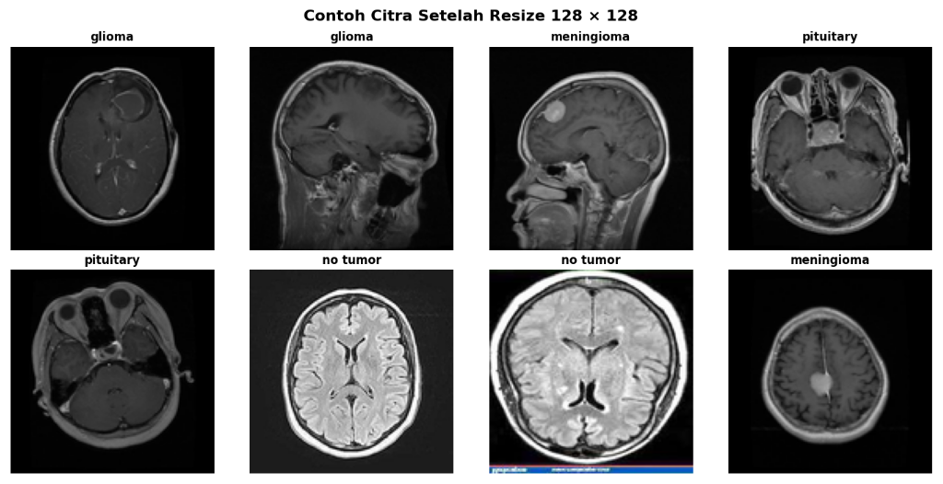
Preprocessing citra
1
Buka gambar dari file
2
Ubah ke RGB (3 kanal)
3
Resize 128×128 (LANCZOS)
4
Jadikan array uint8 (0–255)
5
Simpan X (7200,128,128,3) dan y
0
255
47,57
51,21
7.200 berhasil diproses, 0 gagal. Normalisasi (÷255) dilakukan belakangan.
min piksel
maks piksel
rata-rata
std deviasi
Notes:
Preprocessing menyamakan semua gambar supaya bisa diproses CNN. Langkahnya: buka gambar, ubah ke RGB tiga kanal, perkecil ke 128 kali 128 dengan metode LANCZOS, ubah ke array uint8 bernilai 0 sampai 255, lalu simpan ke array X berukuran 7200, 128, 128, 3 dan label ke y. Hasilnya 7.200 gambar berhasil, 0 gagal, tanpa NaN atau nilai tak hingga. Rata-rata piksel 47,57 dari 255 artinya gambar cenderung gelap, wajar karena latar MRI hitam. Normalisasi dibagi 255 dilakukan belakangan di pipeline TensorFlow.

Slide 15
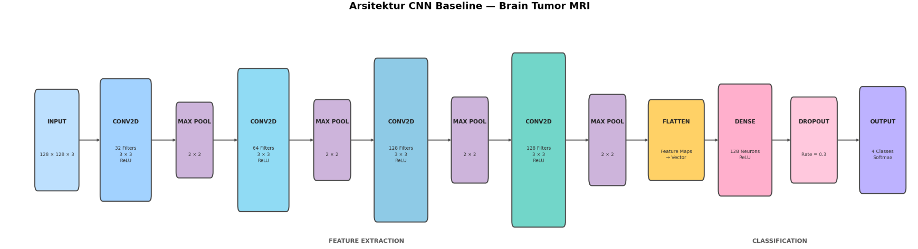
Arsitektur CNN baseline
4 blok
128 → 8
8.192
1,29 juta
konvolusi: 32, 64, 128, 128 filter
ukuran gambar setelah 4× pooling
angka (8×8×128) masuk Dense 128
parameter (4,92 MB)
Notes:
Model dasarnya terdiri dari empat blok konvolusi diikuti lapisan pengambil keputusan. Tiap MaxPooling membuat ukuran gambar jadi setengah, dari 128 jadi 64, 32, 16, lalu 8. Di akhir hasil 8 kali 8 kali 128 diratakan jadi 8.192 angka, lalu masuk Dense 128 neuron, Dropout, dan lapisan keluaran 4 neuron dengan Softmax. Total parameter 1.290.052 atau sekitar 4,92 MB.

Slide 16
Susunan lapisan dan jumlah parameter
Lapisan | Tipe | Output | Parameter
Blok 1 | Conv2D 32 filter 3×3 + MaxPool 2×2 | 64 × 64 × 32 | 896
Blok 2 | Conv2D 64 filter + MaxPool | 32 × 32 × 64 | 18.496
Blok 3 | Conv2D 128 filter + MaxPool | 16 × 16 × 128 | 73.856
Blok 4 | Conv2D 128 filter + MaxPool | 8 × 8 × 128 | 147.584
Flatten | Flatten | 8.192 | 0
Dense | Dense 128 (ReLU) | 128 | 1.048.704
Dropout | Dropout (baseline 0,3) | 128 | 0
Output | Dense 4 (Softmax) | 4 | 516
Total |  |  | 1.290.052
Dense 128 menyumbang sekitar 81% parameter (1.048.704 dari 1.290.052).
Notes:
Tabel ini merangkum tiap blok. Blok 1 Conv2D 32 filter 3 kali 3 dengan 896 parameter, keluaran 64, 64, 32 setelah pooling. Blok 2 64 filter 18.496 parameter. Blok 3 128 filter 73.856. Blok 4 128 filter 147.584. Flatten menghasilkan 8.192 angka tanpa parameter. Dense 128 punya 1.048.704 parameter, ini paling banyak, sekitar 81 persen dari total. Dropout baseline 0,3 tanpa parameter, dan output Dense 4 Softmax 516 parameter. Totalnya 1.290.052.

Slide 17
Pipeline pelatihan dan evaluasi
Normalisasi
Augmentasi
Pipeline data
Piksel dibagi 255, jadi rentang 0 sampai 1
Flip horizontal, rotasi 0,10, zoom 10%; hanya data latih
Diacak (seed 42), batch 32, prefetch
Optimizer
Checkpoint dan resume
Evaluasi
Adam, RMSprop, SGD momentum 0,9; LR 0,0005
Simpan tiap epoch; split 90:05:05 putus di epoch 16, lanjut dari 17
Accuracy, precision, recall, F1 macro, confusion matrix
Notes:
Pipeline pelatihannya: normalisasi dengan membagi piksel 255. Augmentasi opsional hanya pada data latih, berupa flip horizontal, rotasi acak faktor 0,10 atau sekitar 36 derajat, dan zoom acak 10 persen. Data diacak dengan seed 42, dikelompokkan per 32 gambar, dan di-prefetch. Optimizer yang disiapkan Adam, RMSprop, dan SGD momentum 0,9 dengan learning rate 0,0005. Ada fitur checkpoint dan resume: tiap epoch model dan riwayat disimpan ke Drive, dan terbukti berguna karena pelatihan split 90:05:05 sempat berhenti di epoch 16 lalu dilanjutkan dari epoch 17. Evaluasi menghitung accuracy, precision, recall, F1 macro, confusion matrix, dan classification report, disimpan ke CSV.

Slide 18
Rancangan eksperimen: progressive ablation
Skenario 1
Skenario 2
Skenario 3
Skenario 4
Pembagian data
Augmentasi
Optimizer
Dropout
70:15:15
80:10:10
90:05:05
Tanpa
Dengan
Adam
RMSprop
SGD Momentum
0,0
0,3
0,5
›
›
›
Tetap: Adam, dropout 0,3, tanpa augmentasi
Tetap: split terbaik, Adam, dropout 0,3
Tetap: split dan augmentasi terbaik, dropout 0,3
Tetap: split, augmentasi, optimizer terbaik
Pemenang tiap skenario dibawa ke skenario berikutnya. Semua: 20 epoch, batch 32, LR 0,0005. Kriteria: F1 Macro tertinggi pada data uji.
Notes:
Eksperimennya bertahap. Di tiap skenario hanya satu hal yang diubah, pengaturan lain dijaga sama, dan pemenang tiap skenario dibawa ke skenario berikutnya. Skenario 1 membandingkan tiga pembagian data. Skenario 2 tanpa dan dengan augmentasi. Skenario 3 tiga optimizer. Skenario 4 tiga nilai dropout. Semua 20 epoch, batch 32, learning rate 0,0005. Kriteria pemilihan F1 Macro tertinggi pada data uji, dipilih karena menilai keseimbangan precision dan recall di empat kelas, bukan cuma accuracy.

Slide 19
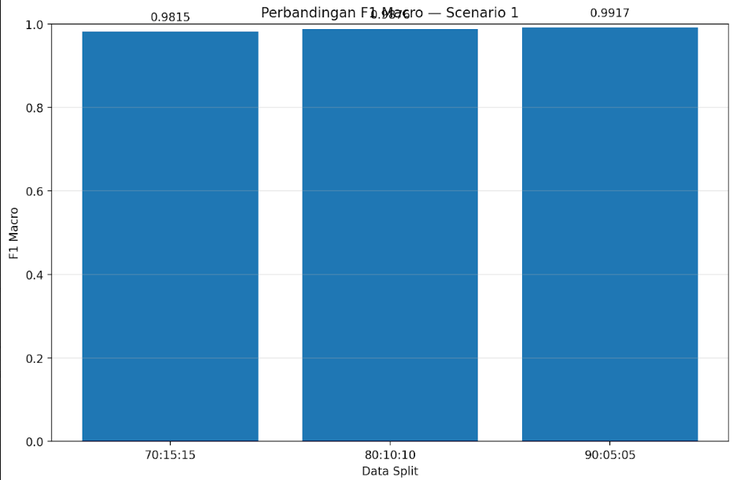
Skenario 1: pembagian data
Split | Test | Accuracy | F1 Macro
70:15:15 | 1.080 | 0,9815 | 0,9815
80:10:10 | 720 | 0,9875 | 0,9876
90:05:05 | 360 | 0,9917 | 0,9917
Makin besar data latih, makin tinggi skor. Terbaik: 90:05:05 (F1 0,9917).
Catatan: data uji beda ukuran, 1 salah di 360 gambar ≈ 0,28 poin.
Notes:
Tiga pembagian data dicoba dengan CNN, Adam, dropout 0,3 dan tanpa augmentasi. Hasilnya makin besar porsi data latih, makin tinggi skor: F1 0,9815 untuk 70:15:15, 0,9876 untuk 80:10:10, dan 0,9917 untuk 90:05:05. Wajar karena model dapat lebih banyak contoh belajar. Dua catatan: ukuran data uji beda tiap split (1.080, 720, 360) jadi perbandingan tidak sepenuhnya setara, dan di data uji 360 gambar satu gambar salah mengubah akurasi sekitar 0,28 poin persen, jadi selisih kecil harus dibaca hati-hati.

Slide 20
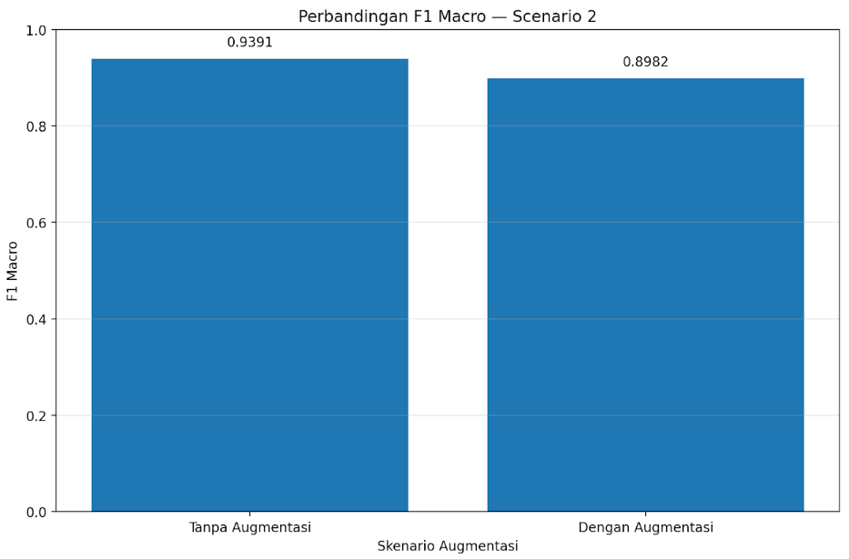
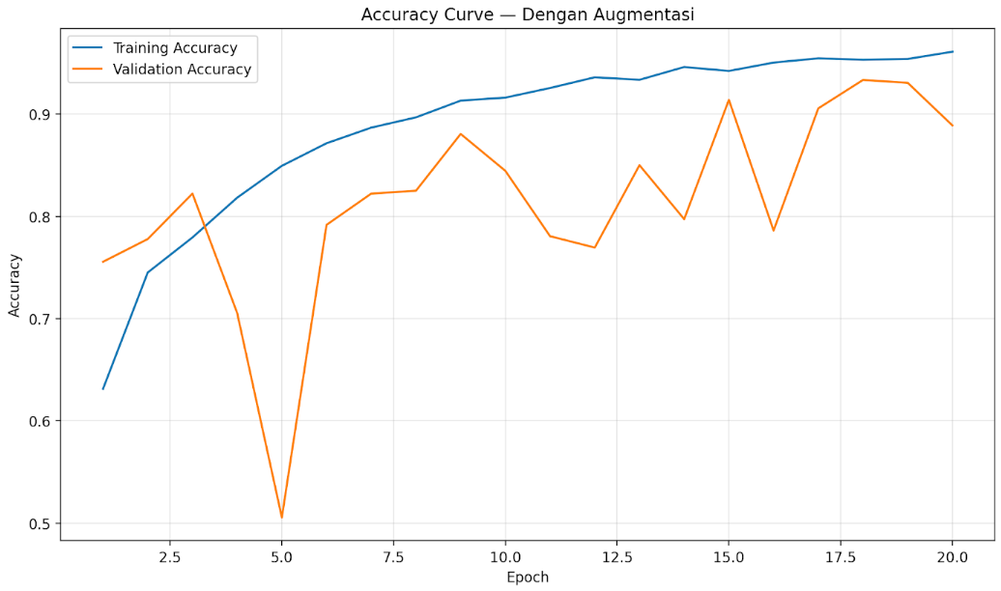
Skenario 2: augmentasi
F1 Macro tanpa vs dengan augmentasi
Kurva accuracy model dengan augmentasi
Tanpa augmentasi 0,9391 mengalahkan dengan augmentasi 0,8982.
Akurasi validasi anjlok 0,7056 → 0,5056 (epoch 4→5): belajar kurang stabil.
Notes:
Dengan split 90:05:05, model dilatih dua kali: tanpa dan dengan augmentasi. Hasilnya tanpa augmentasi lebih tinggi, F1 0,9391 berbanding 0,8982. Di log pelatihan terlihat model dengan augmentasi belajar kurang stabil, akurasi validasinya turun dari 0,7056 di epoch 4 jadi 0,5056 di epoch 5, lalu naik lagi ke 0,7917 di epoch 6. Sebaliknya model tanpa augmentasi naik cukup mulus. Dugaan yang masuk akal, augmentasi bikin tugas belajar lebih sulit sehingga butuh lebih dari 20 epoch untuk kelihatan manfaatnya.

Slide 21
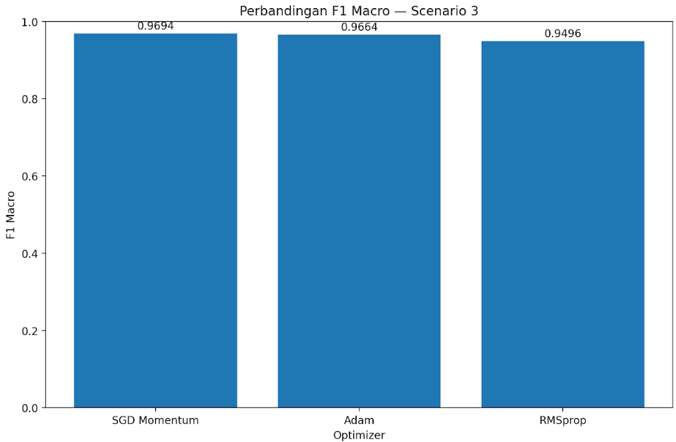
Skenario 3: optimizer
Optimizer | Accuracy | F1 Macro
Adam | 0,9667 | 0,9664
RMSprop (*) | 0,9500 | 0,9496
SGD Momentum (*) | 0,9694 | 0,9694
(*) sebenarnya dikompilasi dengan Adam
Temuan penting: log RMSprop dan SGD tercetak “Optimizer : Adam”. Ketiga hasil = 3× Adam dengan bobot awal beda, jadi SGD tidak bisa disebut pemenang. Perlu diulang.
Perbandingan F1 Macro tiga optimizer
Notes:
Tiga optimizer dicoba dengan split 90:05:05, tanpa augmentasi, dropout 0,3. Di notebook SGD Momentum tercatat tertinggi dengan F1 0,9694, disusul Adam 0,9664 dan RMSprop 0,9496. Tapi ada masalah penting: log RMSprop dan SGD Momentum sama-sama mencetak Optimizer: Adam. Penyebabnya fungsi train_with_resume() compile ulang model pakai optimizer bawaan Adam karena parameter optimizer_name tidak diteruskan dari Skenario 3. Jadi tiga hasil ini pada dasarnya tiga kali pelatihan Adam dengan bobot awal acak berbeda. Rentang skor 0,9496 sampai 0,9694 adalah variasi antar-run, bukan beda kemampuan optimizer. Skenario ini harus diulang setelah kode diperbaiki.

Slide 22
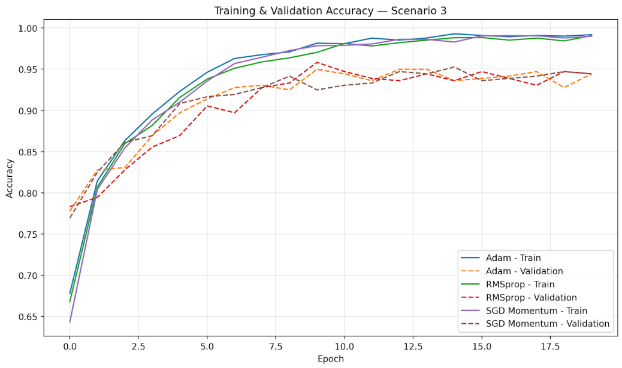
Skenario 3: kurva akurasi tiga optimizer
Kurva mirip
Ketiga optimizer menghasilkan bentuk kurva yang hampir sama.
Selisih sangat kecil
Adam vs SGD hanya 0,003 accuracy, setara 1 dari 360 gambar uji.
Dibaca hati-hati
Konsisten dengan temuan bahwa ketiganya sebenarnya Adam.
Notes:
Grafik ini menampilkan kurva accuracy training dan validation untuk ketiga optimizer di Skenario 3. Bentuk ketiga kurvanya mirip, dan ini sejalan dengan temuan sebelumnya bahwa ketiga run sebenarnya sama-sama memakai Adam. Selisih Adam dan SGD Momentum hanya 0,003 pada accuracy, setara satu gambar dari 360 gambar uji.

Slide 23
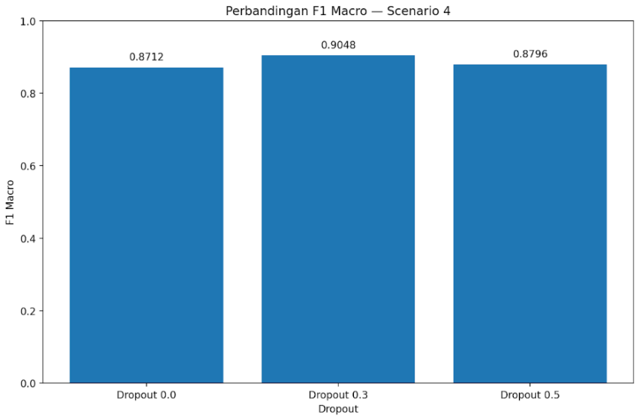
Skenario 4: dropout
Dropout | Accuracy | F1 Macro
0,0 | 0,8750 | 0,8712
0,3 | 0,9056 | 0,9048
0,5 | 0,8833 | 0,8796
Dropout 0,3 terbaik: nilai sedang paling bagus. Tapi hanya 1 run, belum kuat.
Skor 0,87–0,90 lebih rendah dari Adam (0,94–0,99): SGD belajar lambat (akurasi latih epoch 1 ≈ 0,35 vs Adam ≈ 0,66), belum konvergen dalam 20 epoch.
Notes:
Di Skenario 4 optimizer benar-benar SGD Momentum dengan learning rate 0,0005, split 90:05:05, tanpa augmentasi. Dropout 0,3 terbaik dengan F1 0,9048, dropout 0,0 terendah 0,8712, dan 0,5 di tengah 0,8796. Pola nilai sedang paling baik sesuai teori: tanpa dropout model mudah menghafal, dropout terlalu besar bikin sulit belajar. Tapi selisihnya sekitar 3 poin dari satu kali pelatihan, belum kesimpulan kuat. Perhatikan juga skor Skenario 4 yaitu 0,87 sampai 0,90 lebih rendah dari skenario ber-Adam yaitu 0,94 sampai 0,99. SGD Momentum belajar jauh lebih lambat: akurasi latih epoch pertama cuma sekitar 0,35 untuk dropout 0,0 sedangkan Adam sudah sekitar 0,66. Dengan LR kecil dan 20 epoch, SGD kemungkinan belum konvergen.

Slide 24
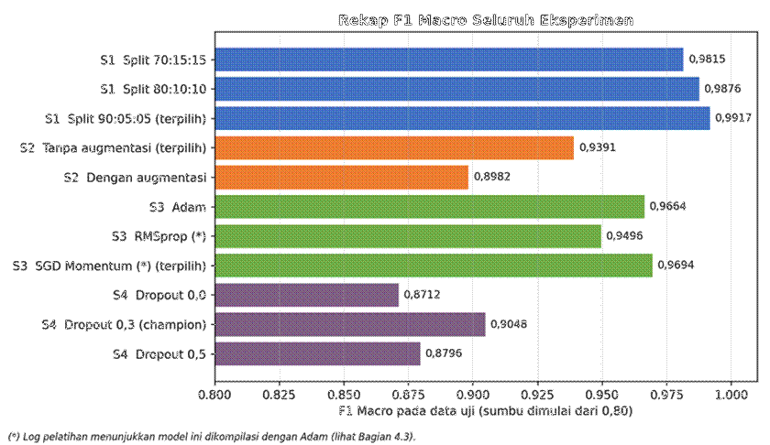
Rekap F1 Macro semua eksperimen
Tertinggi
S1 split 90:05:05, F1 0,9917
Champion
S4 dropout 0,3, F1 0,9048
Bertanda (*)
S3 RMSprop dan SGD sebenarnya dikompilasi dengan Adam
Notes:
Ini rekap semua eksperimen. Skenario 1 terbaik split 90:05:05 dengan 0,9917. Skenario 2 tanpa augmentasi 0,9391. Skenario 3 SGD Momentum tercatat 0,9694 tapi bertanda bintang karena dikompilasi dengan Adam. Skenario 4 dropout 0,3 jadi champion dengan 0,9048. Perhatikan model champion bukan yang berskor tertinggi di seluruh studi ini.

Slide 25
Model champion: konfigurasi dan metrik
Pengaturan | Nilai
Pembagian data | 90:05:05 (6.480 / 360 / 360)
Augmentasi | Tidak digunakan
Optimizer | SGD Momentum (LR 0,0005, momentum 0,9)
Dropout | 0,3
Epoch / batch size | 20 / 32
Parameter | 1.290.052
90,56%
90,70%
Accuracy
Precision macro
90,56%
90,48%
Recall macro
F1 macro
326 benar dan 34 salah dari 360 gambar uji (90 per kelas): sekitar 9 dari 10 gambar dikenali dengan benar.
Notes:
Model champion memakai split 90:05:05 dengan 6.480 data latih, 360 validasi, dan 360 uji, tanpa augmentasi, SGD Momentum dengan learning rate 0,0005 dan momentum 0,9, dropout 0,3, 20 epoch, batch 32, dan 1.290.052 parameter. Dievaluasi pada 360 gambar uji, 90 per kelas, yang tidak dipakai saat latihan. Hasilnya accuracy 90,56 persen, precision macro 90,70, recall macro 90,56, F1 macro 90,48. Dari 360 gambar, 326 benar dan 34 salah, jadi sekitar 9 dari 10 gambar dikenali dengan benar. Hasil yang sama muncul di Bagian 11, 12, dan 16 notebook, jadi evaluasinya konsisten.

Slide 26
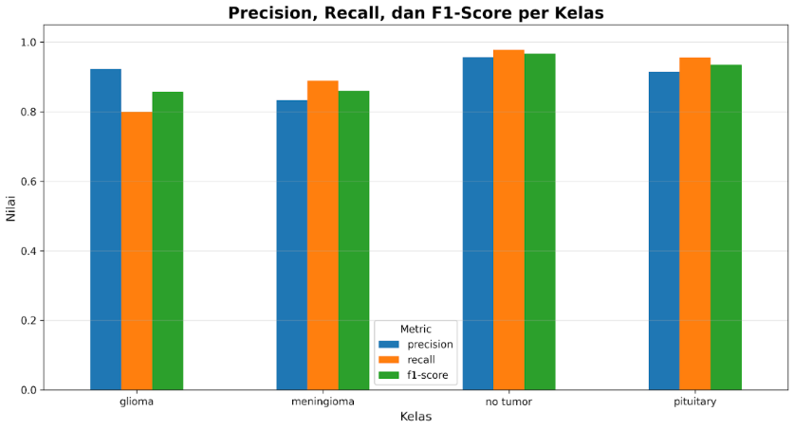
Performa per kelas
no tumor
Paling mudah: F1 0,967, 88 dari 90 benar
pituitary
Cukup baik: F1 0,935, recall 0,956
glioma
Precision 0,923 tapi recall terendah 0,800: 18 dari 90 terlewat
Kelas | Prec. | Recall | F1
glioma | 0,923 | 0,800 | 0,857
meningioma | 0,833 | 0,889 | 0,860
no tumor | 0,957 | 0,978 | 0,967
pituitary | 0,915 | 0,956 | 0,935
meningioma
Precision terendah 0,833: 16 tebakan keliru masuk ke sini
Notes:
Kelas no tumor paling mudah dengan F1 0,967, dari 90 gambar 88 dikenali benar. Pituitary cukup baik dengan F1 0,935 dan recall tinggi 0,956. Glioma punya precision tinggi 0,923 tapi recall terendah 0,800, artinya saat menebak glioma model jarang salah tapi banyak glioma yang terlewat, 18 dari 90. Meningioma punya precision terendah 0,833 karena sering jadi tempat salah tebak kelas lain, ada 16 tebakan keliru.

Slide 27
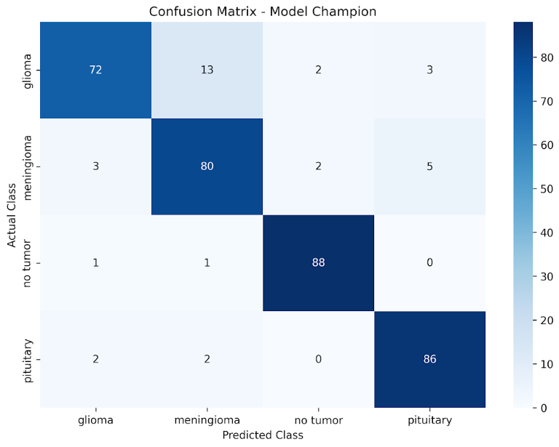
Confusion matrix dan analisis kesalahan
13
≈ 72% dari 18 glioma yang terlewat adalah tertukar ke meningioma.
glioma ditebak meningioma
4 gambar bertumor ditebak no tumor (2 glioma, 2 meningioma), ≈ 1,5% dari 270 gambar bertumor.
Tumor yang terlewat bisa menunda penanganan, jenis kesalahan yang paling perlu diwaspadai.
Notes:
Di confusion matrix, angka diagonal adalah tebakan benar: glioma 72, meningioma 80, no tumor 88, pituitary 86. Kesalahan terbesar adalah glioma yang ditebak meningioma sebanyak 13 gambar, sekitar 72 persen dari 18 glioma yang terlewat. Selain itu ada 4 gambar bertumor, 2 glioma dan 2 meningioma, yang ditebak no tumor, sekitar 1,5 persen dari 270 gambar bertumor. Dalam konteks medis, kesalahan jenis ini paling perlu diwaspadai karena tumor yang terlewat bisa menunda penanganan.

Slide 28
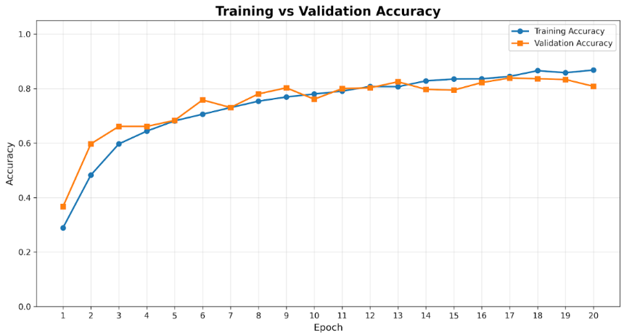
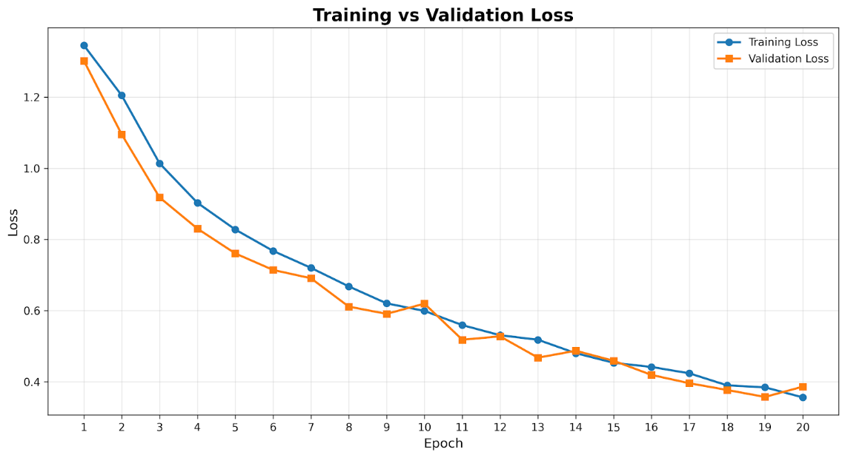
Kurva pelatihan model champion
Training vs validation accuracy
Training vs validation loss
Belum konvergen
Overfitting ringan
Catatan
Loss turun, akurasi naik, belum mendatar di epoch 20.
Selisih akurasi latih–validasi 0,0596 (≈ 6 poin).
Kurva ini dari dropout 0,5, bukan 0,3 milik champion.
Notes:
Kurva menunjukkan loss turun dan akurasi naik konsisten selama 20 epoch dan belum mendatar di akhir, artinya model belum sepenuhnya konvergen dan masih bisa membaik kalau dilatih lebih lama. Epoch terbaik menurut loss validasi adalah epoch 19 dengan 0,3574, dan menurut akurasi validasi epoch 17 dengan 0,8389. Selisih akurasi latih dan validasi di akhir 0,0596, sekitar 6 poin, yang ditandai kode sebagai overfitting ringan. Tapi loss validasi masih terkendali dan data validasi hanya 360 gambar jadi wajar naik-turun. Catatan: kurva yang terbaca Bagian 13 berasal dari dropout 0,5, bukan dropout 0,3 milik champion.

Slide 29
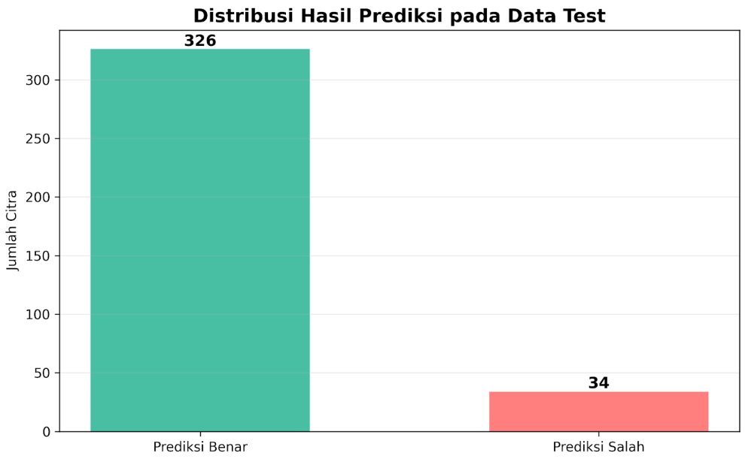
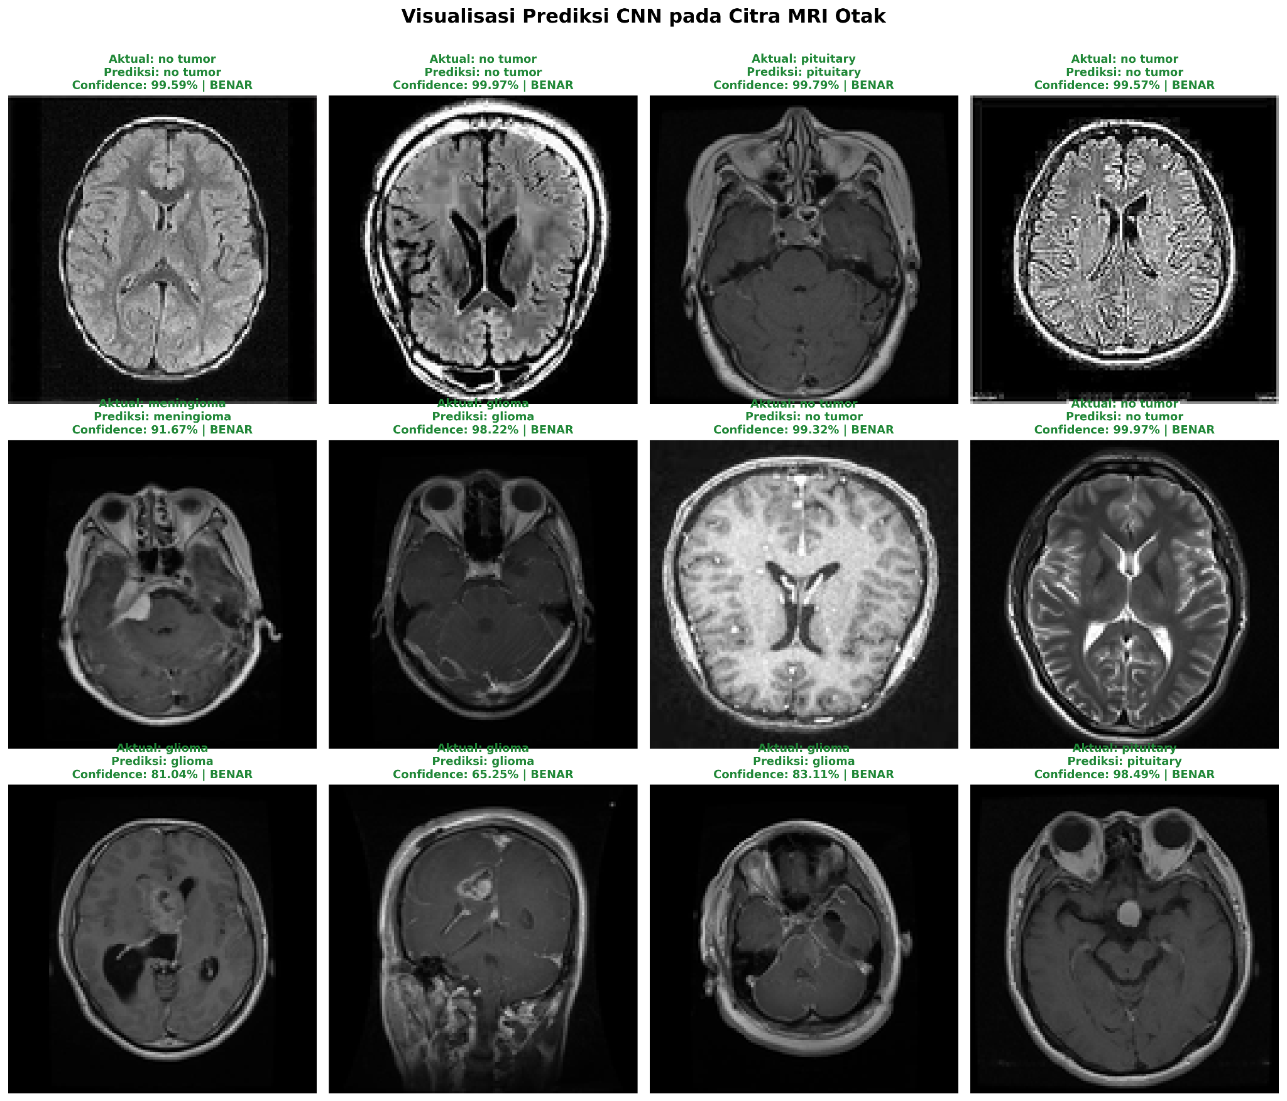
Visualisasi prediksi model
88,57%
rata-rata keyakinan model
Tebakan vs sebenarnya
meningioma 96 vs 90 (+6)
glioma 78 vs 90 (−12)
Benar tapi ragu
glioma 53,90% dan pituitary 52,41%: benar, tapi model tidak yakin.
Notes:
Bagian ini menampilkan prediksi model pada contoh citra uji. Dari 360 citra, 326 benar dan 34 salah, dengan rata-rata keyakinan model 88,57 persen. Pada 15 baris pertama tabel prediksi, 14 benar dan 1 salah: citra indeks 9 adalah glioma tapi ditebak meningioma dengan keyakinan 69,03 persen. Ada juga tebakan benar dengan keyakinan rendah, misalnya indeks 7 glioma 53,90 persen dan indeks 11 pituitary 52,41 persen. Jumlah tebakan dibanding sebenarnya: glioma 78 dari 90, meningioma 96, no tumor 92, pituitary 94. Model terlalu sering menebak meningioma dan terlalu jarang menebak glioma, konsisten dengan pola glioma yang tertukar jadi meningioma.

Slide 30
Makna hasil dan analisis kesalahan
Makna hasil
Dugaan penyebab glioma ↔ meningioma
CNN kecil (±1,3 juta parameter), dilatih hanya di CPU, sudah bisa belajar pola penting MRI
Akurasi ≈ 90% (champion), > 96% pada beberapa percobaan Adam
no tumor paling mudah; glioma dan meningioma paling sering tertukar
Pada irisan tertentu kedua tumor tampak mirip
Resize 128×128 menghilangkan detail halus
Arsitektur sederhana
SGD belum konvergen (dugaan, belum diuji)
Catatan penggunaan: alat penelitian, bukan pengganti diagnosis. Tumor yang terlewat (4 gambar) dan tertukar jenis bisa berakibat serius; butuh validasi data klinis independen dan pengawasan dokter.
Notes:
Model CNN sederhana ini bisa mengenali empat kelas dengan akurasi sekitar 90 persen pada champion dan di atas 96 persen pada beberapa percobaan ber-Adam. Artinya CNN kecil sekitar 1,3 juta parameter yang dilatih hanya di CPU sudah cukup mempelajari pola penting MRI. No tumor paling mudah dikenali, glioma dan meningioma paling sering tertukar. Kemungkinan penyebabnya: pada irisan tertentu kedua tumor tampak mirip, resize ke 128 kali 128 menghilangkan detail halus, arsitektur sederhana, dan SGD belum konvergen. Dugaan ini belum diuji dan bisa dicek lebih lanjut, misalnya dengan melihat langsung gambar yang salah tebak. Terakhir, model ini alat penelitian, bukan pengganti diagnosis tenaga medis.

Slide 31
Temuan penting dan keterbatasan
1
2
3
4
Optimizer S3 belum murni
Champion bukan tertinggi
Variasi antar-run
Seleksi pakai data uji
RMSprop dan SGD dikompilasi dengan Adam
F1 0,9048 vs 0,9917 (Adam)
Konfigurasi sama: F1 0,9391–0,9917
Skor cenderung optimistis; uji hanya 360
5
6
7
Intinya: jangan menafsirkan selisih kecil secara berlebihan.
Kurva Bagian 13
Kemungkinan leakage
Generalisasi belum diuji
Dari dropout 0,5, bukan 0,3
Gambar pasien sama bisa di train dan test
Hanya satu dataset
Notes:
Ada tujuh temuan yang perlu dibaca jujur. Satu, perbandingan optimizer Skenario 3 belum murni karena RMSprop dan SGD dikompilasi dengan Adam, dan Skenario 4 serta champion dibangun di atas pilihan itu. Dua, champion bukan model berskor tertinggi: F1 0,9048 dibanding 0,9917 dan 0,9664 untuk konfigurasi Adam. Tiga, ada variasi antar-run: konfigurasi yang sama menghasilkan F1 0,9917, 0,9391, dan 0,9664, rentang sekitar 5 poin. Empat, pemilihan konfigurasi memakai data uji sehingga skor cenderung optimistis, dan data uji cuma 360. Lima, kurva Bagian 13 dari dropout 0,5. Enam, kemungkinan data leakage kalau ada gambar dari pasien yang sama di train dan test. Tujuh, generalisasi belum diuji karena hanya satu dataset.

Slide 32
Kesimpulan
1
Pipeline lengkap berhasil: 7.200 gambar diproses tanpa gagal, 4 kelas seimbang
2
S1: split 90:05:05 terbaik (F1 Macro 0,9917)
3
S2: tanpa augmentasi lebih baik (0,9391 vs 0,8982) pada 20 epoch
4
S3: SGD tercatat tertinggi (0,9694), tapi tidak murni dan perlu diulang
5
S4: dropout 0,3 terbaik (0,9048), disimpan sebagai champion
6
Champion: accuracy 90,56%, F1 90,48%; no tumor terbaik, glioma tersulit
7
Champion bukan skor tertinggi: Adam > 96%, SGD (LR 0,0005) belum konvergen
Notes:
Kesimpulannya ada tujuh. Pipeline lengkap berhasil dibangun, 7.200 gambar diproses tanpa gagal dan dataset seimbang. Skenario 1 split 90:05:05 terbaik dengan F1 0,9917. Skenario 2 tanpa augmentasi lebih baik, 0,9391 berbanding 0,8982, pada batas 20 epoch. Skenario 3 SGD Momentum tercatat tertinggi 0,9694 tapi perbandingannya tidak murni dan perlu diulang. Skenario 4 dropout 0,3 terbaik dan jadi champion. Champion mencapai accuracy 90,56 persen dan F1 macro 90,48 persen, kelas terbaik no tumor dan tersulit glioma dengan kesalahan utama glioma tertebak meningioma 13 gambar. Terakhir, champion bukan model berskor tertinggi, konfigurasi Adam menunjukkan potensi di atas 96 persen sedangkan SGD dengan LR 0,0005 belum konvergen.

Slide 33
Terima kasih
Ada pertanyaan?
Model ini adalah alat belajar dan penelitian, bukan alat diagnosis.
Elfina Lukna Zunaida · Nayzila Sukma Laudyandana · Tsabita Shafa Aurellia · Putri Eka Safira
Notes:
Itu tadi hasil praktikum kami. Terima kasih sudah mendengarkan, silakan kalau ada pertanyaan atau masukan.

